Slide 1
PREDICCIÓN DE HABILIDAD DE HABLA USANDO MACHINE LEARNING
Análisis del conjunto de datos “Stex.csv”
Fabián Hernando Rivera Farías
Yohan Jair Rivera Farías
12 /noviembre/2024

Slide 2
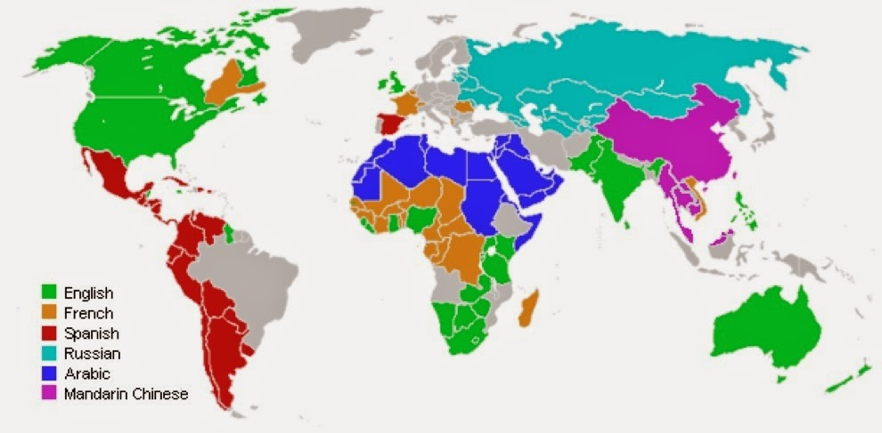
INTRODUCCIÓN
Objetivo:
Predecir la habilidad de habla (“columna "speaking") de un individuo en función de otras características como el idioma nativo (l1), el idioma adicional (l2), la edad, el sexo, la familia lingüística, y otros factores.
Contexto:
Los datos utilizados en este proyecto fueron obtenidos de Kaggle y fueron recopilados por tres investigadores de universidades en los Países Bajos. El objetivo es analizar perfiles de aprendizaje de idiomas en adultos. La base de datos incluye diversas características relevantes para entender los patrones de aprendizaje y las variables que influyen en el proceso.
Importancia:
¿Por qué es relevante predecir la habilidad de habla?
Permite detectar individuos que podrían necesitar apoyo adicional para desarrollar sus habilidades de habla en un nuevo idioma. Esto es crucial para sus integración social y acceso a nuevas oportunidades.

Slide 3
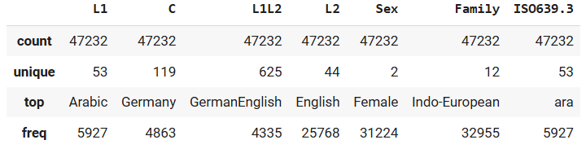
DATOS Y ANALISÍS EXPLORATORIO
Descripción del conjunto de datos (stex.csv)
El propósito del estudio que se lleva a cabo con este conjunto de datos es estimar la capacidad de habla de una persona, en función de las demás características. El objetivo es comprender cómo elementos como la lengua materna, el segundo idioma, la edad, el genero, la familia lingüística, la edad de llegada a un nuevo país, el tiempo de residencia, entre otros afectan la habilidad de expresarse verbalmente.
Variables Categóricas:
L2: Indica si la persona es monolingüe o multilingüe (valores: 'Monolingual', 'Multilingual'). Tipo de dato cadena
Sex: Representa el género del individuo (valores: 'Female', 'Male'). Tipo de dato cadena.
Family: Indica si el idioma nativo pertenece a la familia Indoeuropea o a otra familia lingüística (valores Indo-Europeos u otros idiomas
Tipo de dato cadena.
Enroll: Tipo de inscripción (valores: 'Yes' o 'No'). Tipo de dato cadena

Slide 4
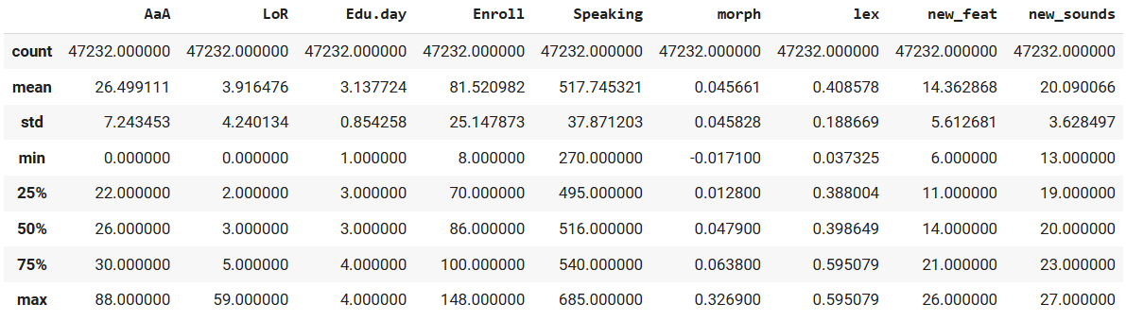
Variables Numéricas
AaA: Edad de llegada al nuevo país . Tipo de dato: numérico
LoR: Duración de la residencia en el nuevo país. Tipo de dato numérico.
Speaking: Habilidad de habla del individuo. Es la variable objetivo (dependiente). Tipo de dato numérico.

Slide 5
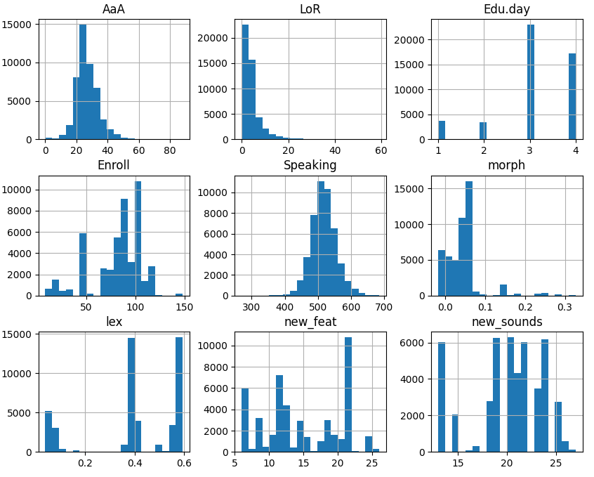
Eliminación de valores faltantes
La limpieza de datos se realiza con df = df.dropna (), eliminando todas las filas con valores faltantes (NaN) del DataFrame. Esto es crucial para preparar los datos para el modelado, ya que muchos algoritmos de Machine Learning no pueden manejar valores faltantes. Antes de eliminarlos, es recomendable explorar la cantidad de valores faltantes por columna con df.isnull().sum().
Histograma
Se crean histogramas para las variables numéricas.
Objetivo
Mostrar la distribución de cada variable numérica como la edad, el puntaje de habilidad de habla, entre otros. Esto ayuda a identificar la forma de la distribución ( si es normal, sesgada, etc.), la presencia de valores atípicos, y el rango de valores.

Slide 6
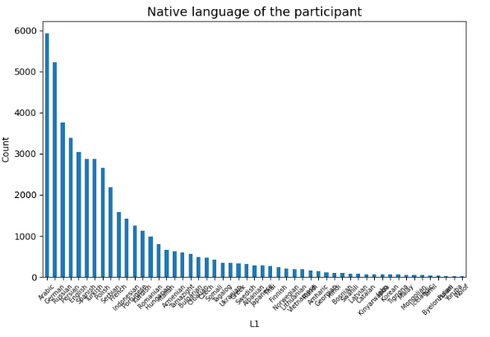
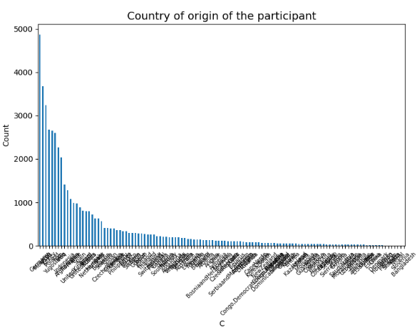
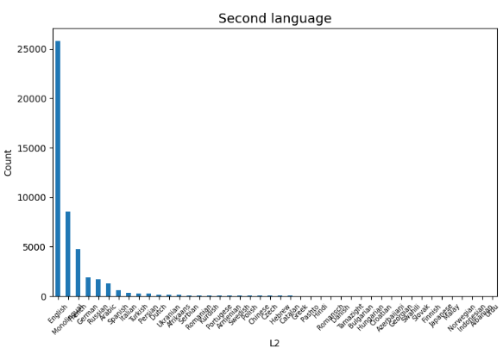
Gráficos de Barras
Objetivo
Visualizar la frecuencia de cada categoría dentro de estas variables. Permite comparar la cantidad de participantes de diferentes idiomas nativos, países de origen y segundos idiomas.

Slide 7
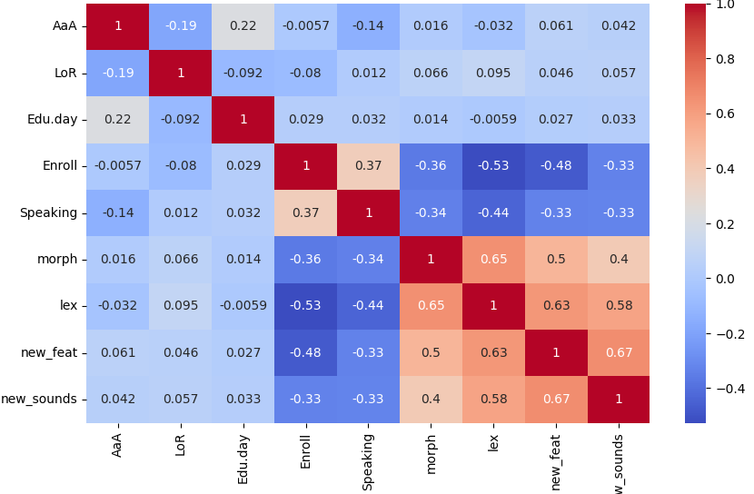
Mapa de calor de correlación
Objetivo
Identificar relaciones lineales entre las variables numéricas. Los colores más intensos (rojo o azul) indican una correlación más fuerte, ya sea positiva (rojo) o negativa (azul). Esto ayuda a entender qué variables están relacionadas y cómo se influyen entre sí.

Slide 8
INGENIERÍA DE CARACTERÍSTICAS
La ingeniería de características es el proceso de crear nuevas características a partir de las existentes para mejorar el rendimiento de los modelos de aprendizaje automático. Es crucial porque puede ayudar a:
Mejorar la precisión del modelo
Manejar variables categóricas
Manejar datos faltantes
Reducir el sobreajuste
Técnicas Utilizadas
CodificaciónOne-Hot: Se utiliza OneHotEncoder para transformar las características categóricas ('L2‘segundo idioma) y 'Family' en características numéricas. Esto asegura que el modelo pueda utilizar eficazmente esta información para el aprendizaje.
Escalado Estándar: Se utiliza StandardScaler para escalar las características numéricas 'AaA', 'LoR' y 'Enroll'. Esto asegura que las características tengan una media cero y una varianza unitaria, lo que puede ayudar a mejorar el rendimiento de algunos modelos de aprendizaje automático.

Slide 9
ENTRENAMIENTO DE MODELOS
modelos:
Presentación de los modelos de regresión utilizados
Regresión lineal
Árbol de decisión
Random Forest
Gradient Boosting
Justificación de la elección de estos modelos.
Estos modelos se eligen con frecuencia en problemas de regresión debido a que abarcan un rango de complejidad y ofrecen un balance entre interpretabilidad y precisión. La selección de estos modelos para la regresión se basa en un balance entre simplicidad, interpretabilidad, robustez y precisión. Cada modelo tiene sus fortalezas y debilidades, y la elección final depende de las características específicas del problema y los objetivos del análisis.

Slide 10
EVALUACIÓN DEL MODELO
Explicación de las métricas de evaluación: RMSE y R2
RMSE (Raíz del Error Cuadrático Medio)
El RMSE mide el promedio de la diferencia entre los valores predichos y los valores reales. Un valor más bajo de RMSE indica que el modelo tiene menos errores de predicción en promedio. El Gradient Boosting tiene un RMSE de 31.78, lo que significa que, en promedio, las predicciones del modelo tienen un error de aproximadamente 31.78 unidades en la escala de la variable objetivo.
R² (Coeficiente de Determinación)
El Score R2 determina cuánto del porcentaje de variabilidad de los datos es explicado por el modelo. Un valor de R2 próximo a 1 sugiere que el modelo puede explicar la mayoría de las variaciones en la capacidad de hablar. El Gradient Boosting presenta un R2 de 0.29, lo que señala que el modelo puede justificar el 29% de la variabilidad en la destreza verbal. En términos prácticos, esto significa que el modelo registra una porción moderada de las relaciones entre los atributos (L2, AaA, LoR, Sex, Family, Enroll) y la capacidad de habla. Todavía existe un 71% de variabilidad sin explicar, lo que indica que existen otros elementos que afectan la capacidad de habla que el modelo no ha identificado.

Slide 11
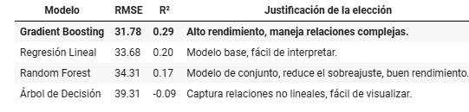
COMPARACIÓN DEL RENDIMIENTO DE LOS MODELOS

Slide 12
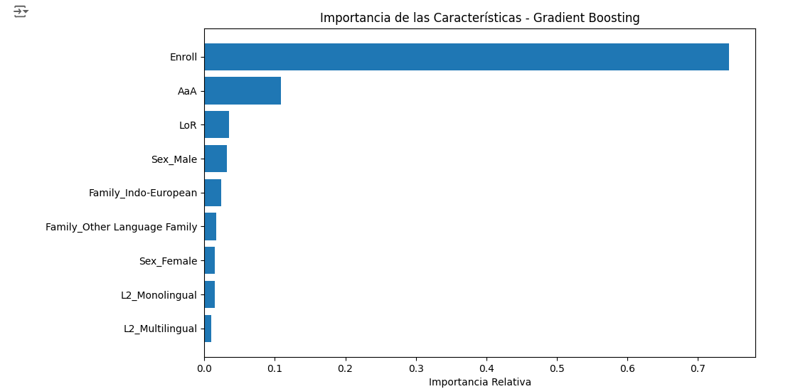
DESTACAR EL MODELO CON MEJOR RENDIMIENTO (GRADIENT BOOSTING).

Slide 13
RECOMENDACIONES DE NEGOCIOS.
priorizar la atención a individuos que llegaron a temprana edad y con mayor tiempo de residencia, ofreciendo programas de idioma e integración cultural. Además, se sugiere adaptar los materiales de aprendizaje según el idioma nativo y si la persona es monolingüe o multilingüe, con apoyo específico para hablantes monolingües. Si bien con menor impacto, se deben considerar las necesidades específicas de género y familia lingüística en los programas. Es crucial investigar factores adicionales como nivel socioeconómico y educativo para comprender mejor la variabilidad en la habilidad de habla. Finalmente, se recomienda personalizar las intervenciones para maximizar su impacto en cada individuo.

Slide 14
CONCLUSIÓN
El análisis del dataset revela que la habilidad de habla está influenciada principalmente por la edad de llegada al nuevo país, la duración de la residencia, el idioma nativo y si la persona es monolingüe o multilingüe. Si bien el modelo predictivo desarrollado (Gradient Boosting) explica un 29% de la variabilidad en la destreza verbal, este porcentaje moderado indica la presencia de otros factores aún no identificados.

Slide 15

PREGUNTAS

Slide 16


